Slide 1
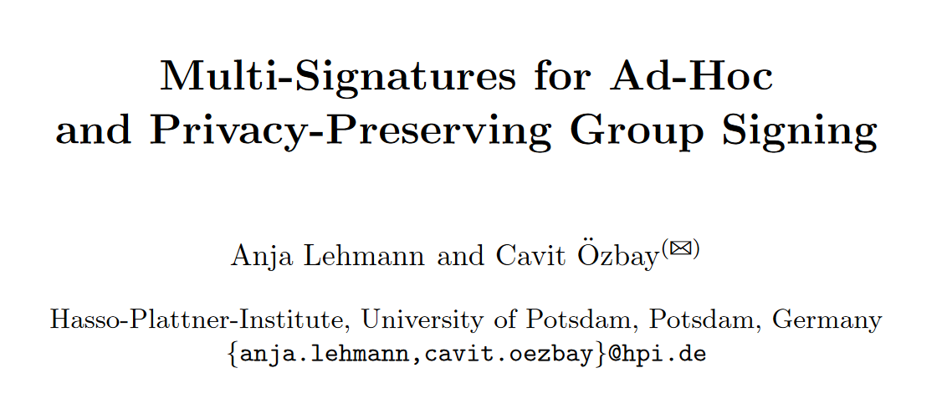
Notes:
用于临时和隐私保护群组签名的多重签名

Slide 2
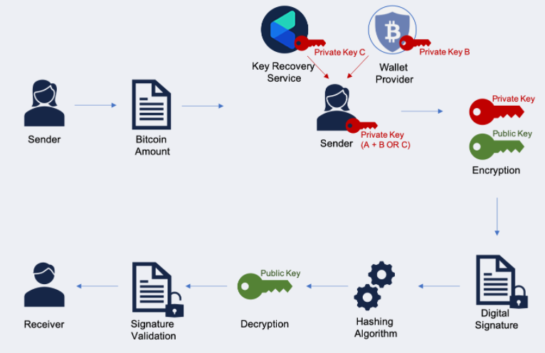

Slide 3
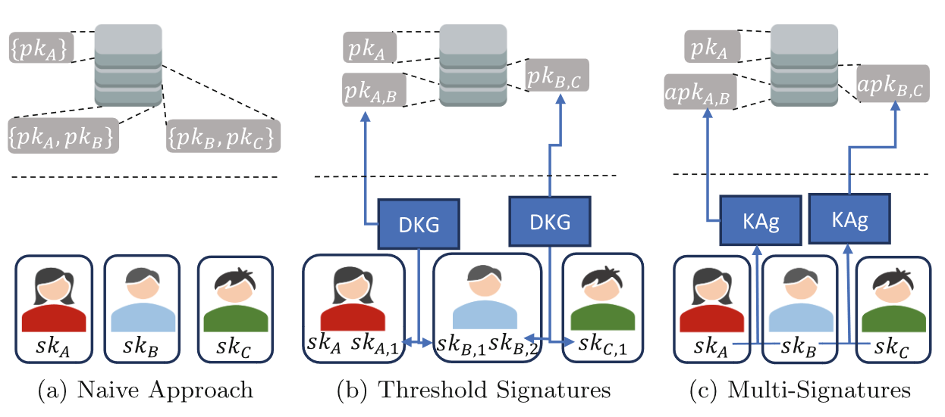
Linear growth
Separate secret
No long-term keys
Untraceable between groups
Notes:
门限签名

Slide 4
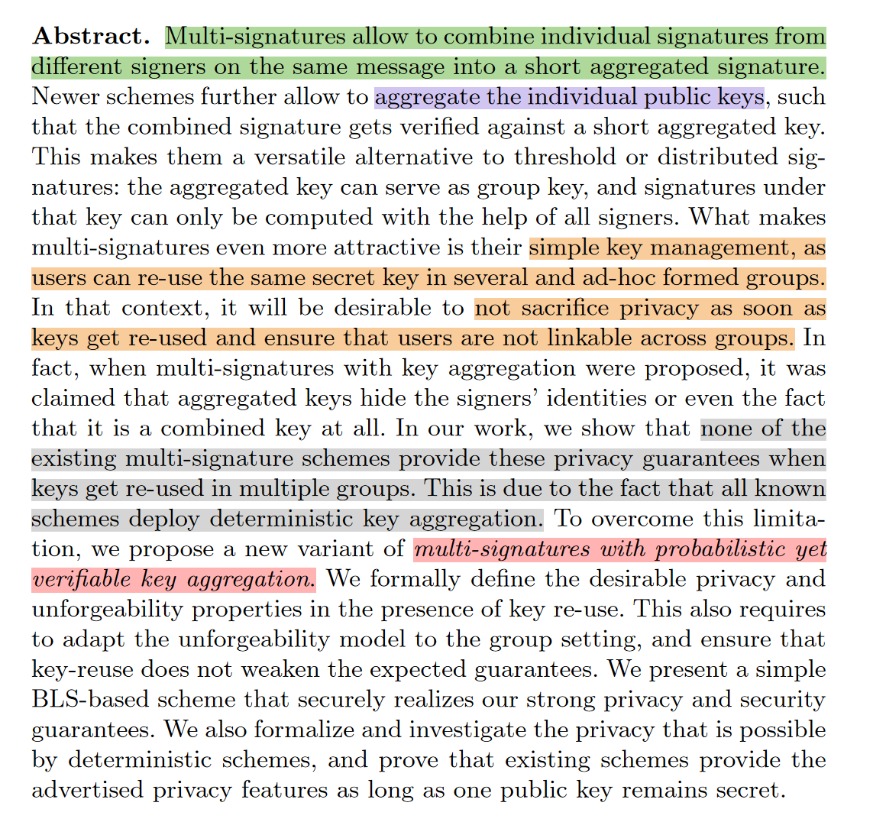
Abstract

Slide 5
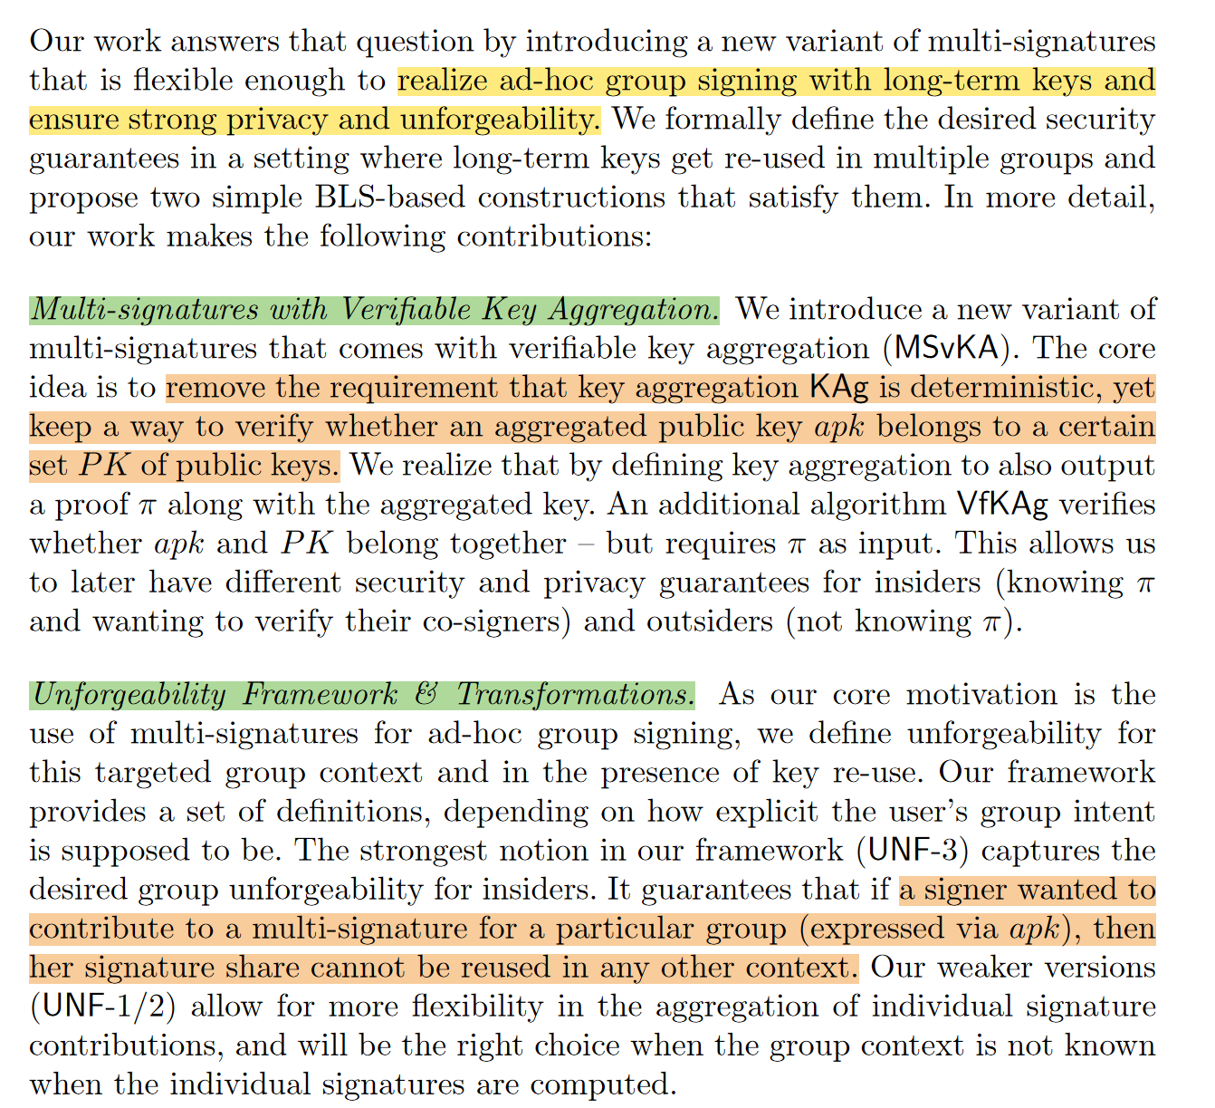
Contributions
Notes:
使用长期密钥实现临时组签名并确保强大的隐私性和不可伪造性。
具有可验证密钥聚合的多重签名;不可伪造性框架和转换;将具有弱不可伪造性保证的方案提升到更强版本的简单转换，并将确定性方案的现有不可伪造性结果转换为我们的设置

Slide 6
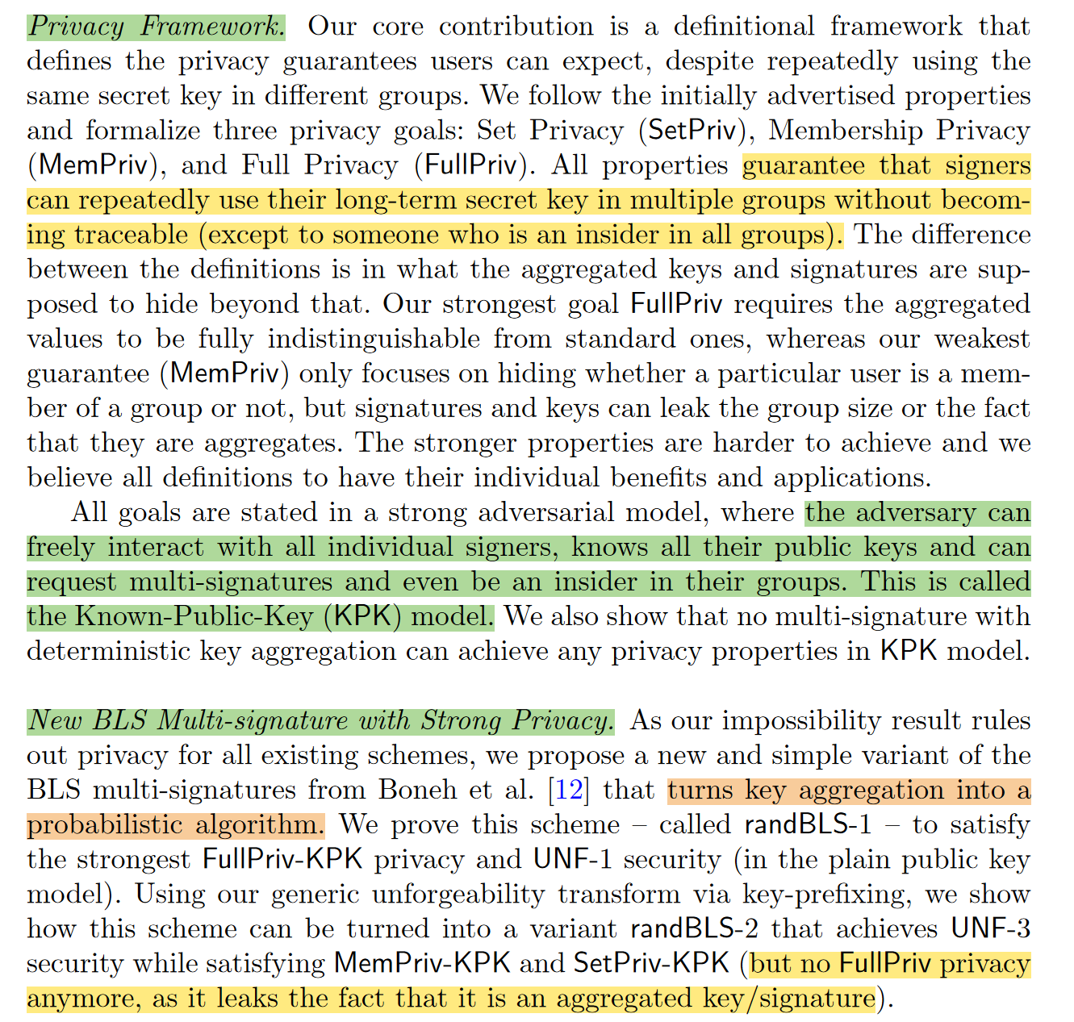
Contributions
Notes:
所有属性都保证签名者可以在多个组中重复使用他们的长期密钥而不会被追踪（除了所有组的内部人员）。

Slide 7
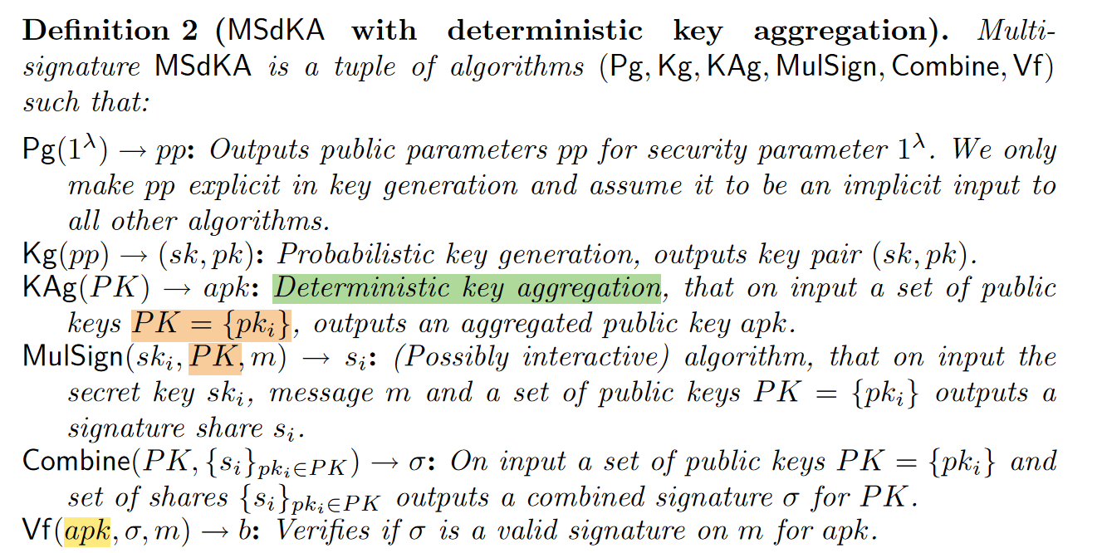
Multi-Signatures with Deterministic Key Aggregation(MSdKA)

Slide 8
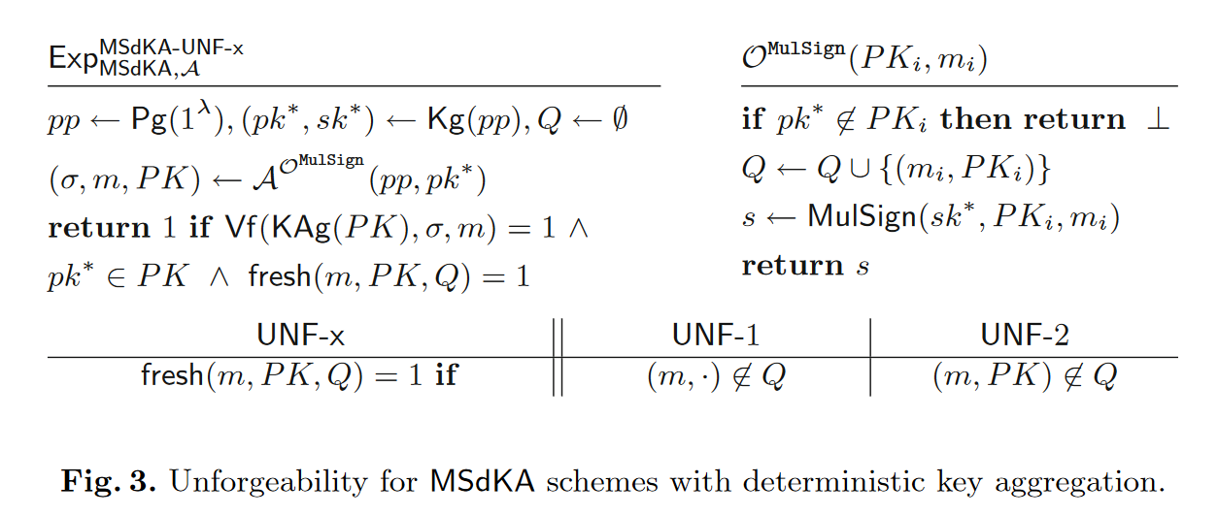
Unforgeability
Notes:
在UNF-1的安全实验中,消息 m 是否从未出现
UNF-2 更进一步限制了攻击者, mmm 和 PKPKPK 的组合从未

Slide 9
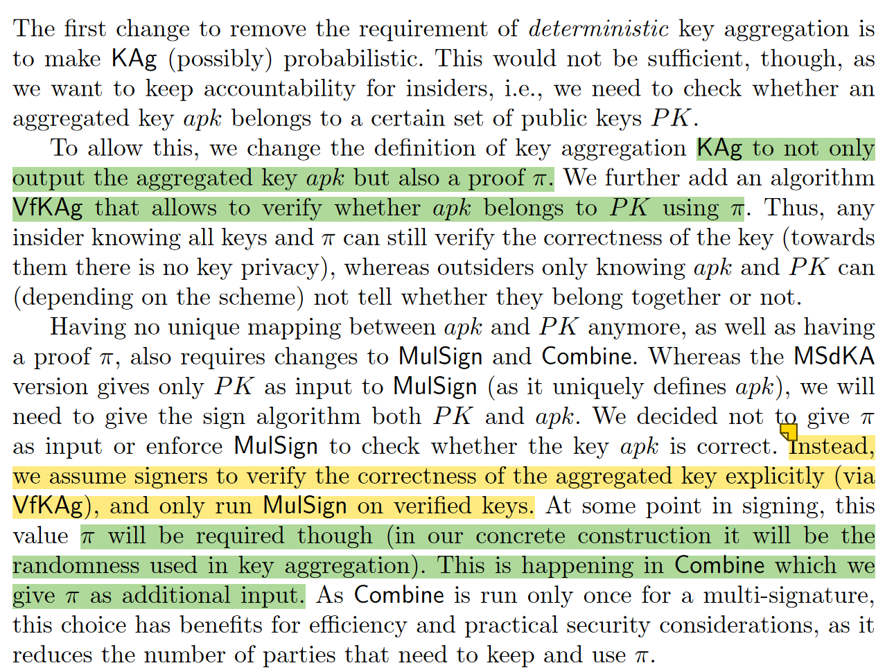
Multi-Signatures with Verifiable Key Aggregation(MSvKA)

Slide 10
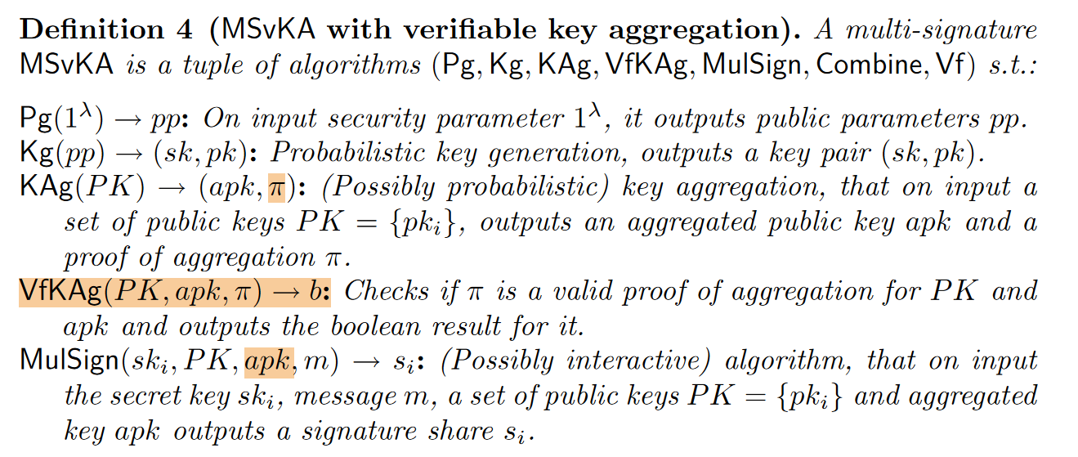
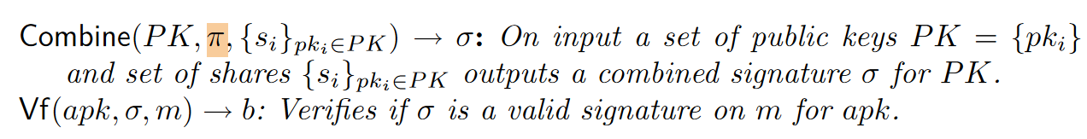

Slide 11
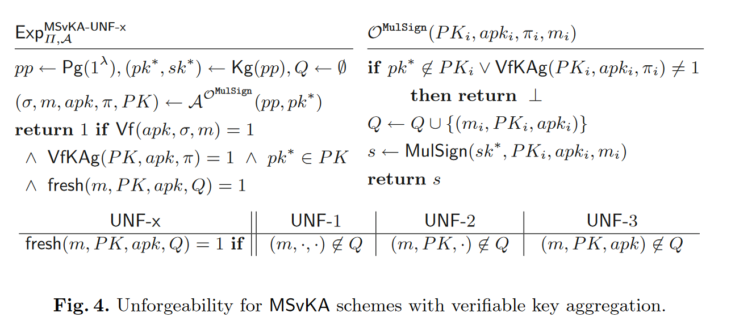
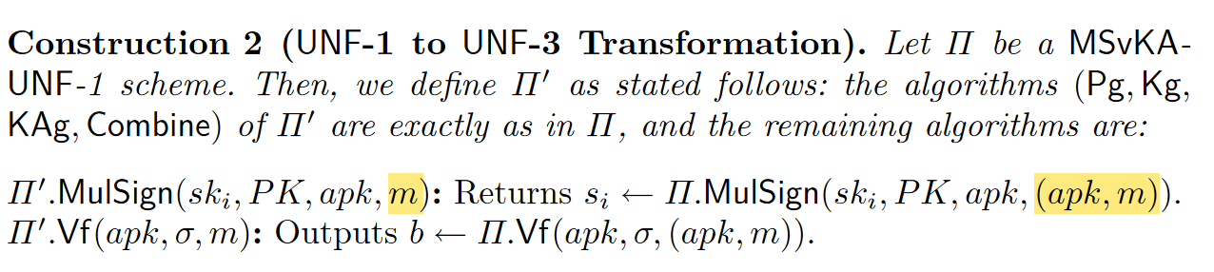
Unforgeability
Transformation

Slide 12
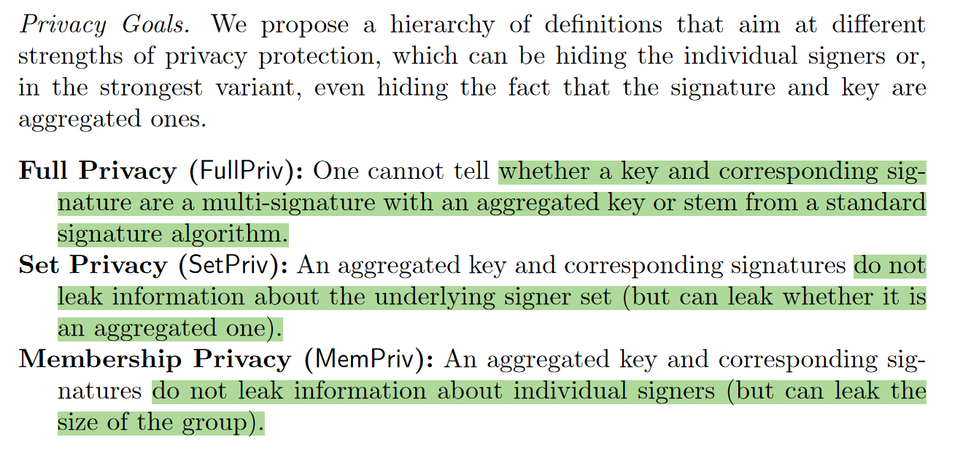
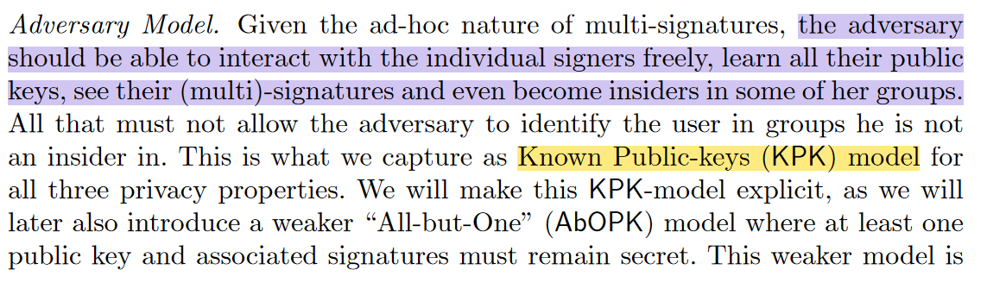
Privacy Framework
KPK model

Slide 13
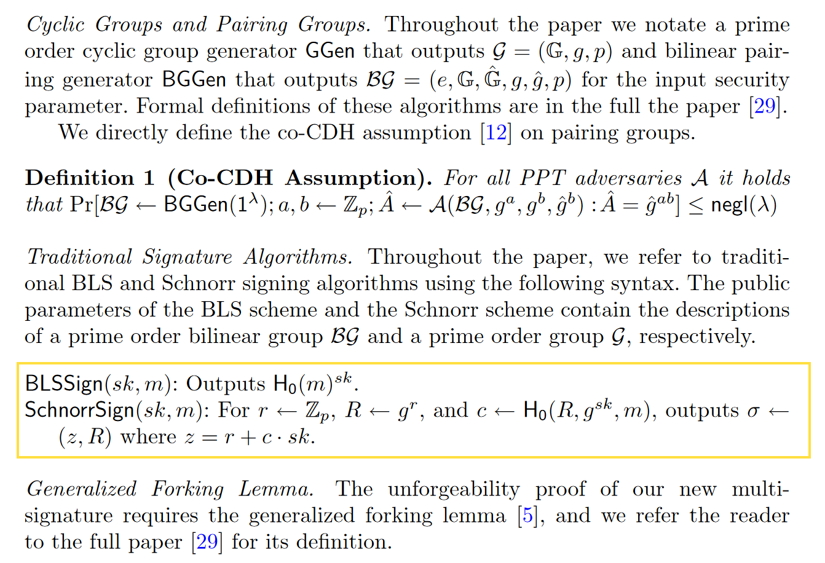
Preliminaries

Slide 14
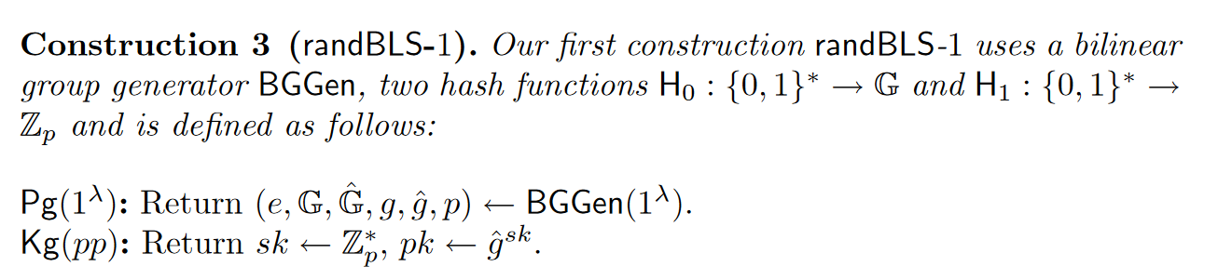
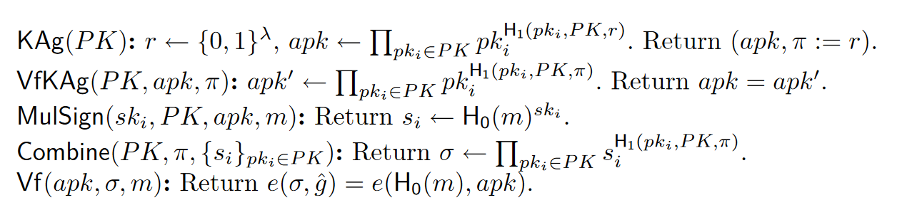
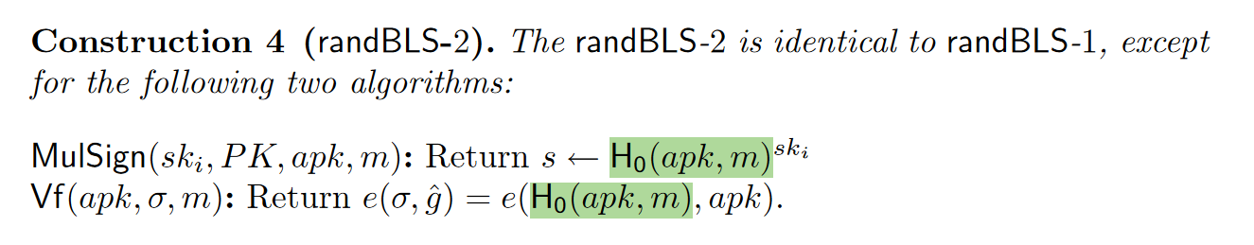
Constructions
randBLS-1
FullPriv-KPK
UNF-1
randBLS-2
SetPrivKPK and MemPriv-KPK
UNF-3

Slide 15
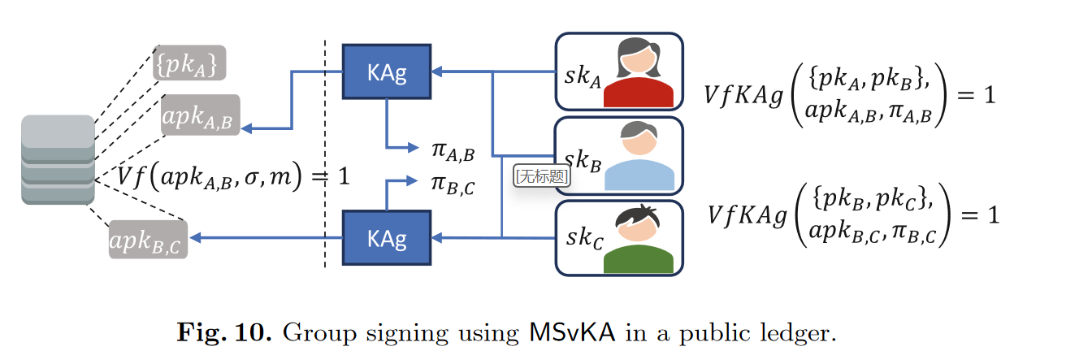
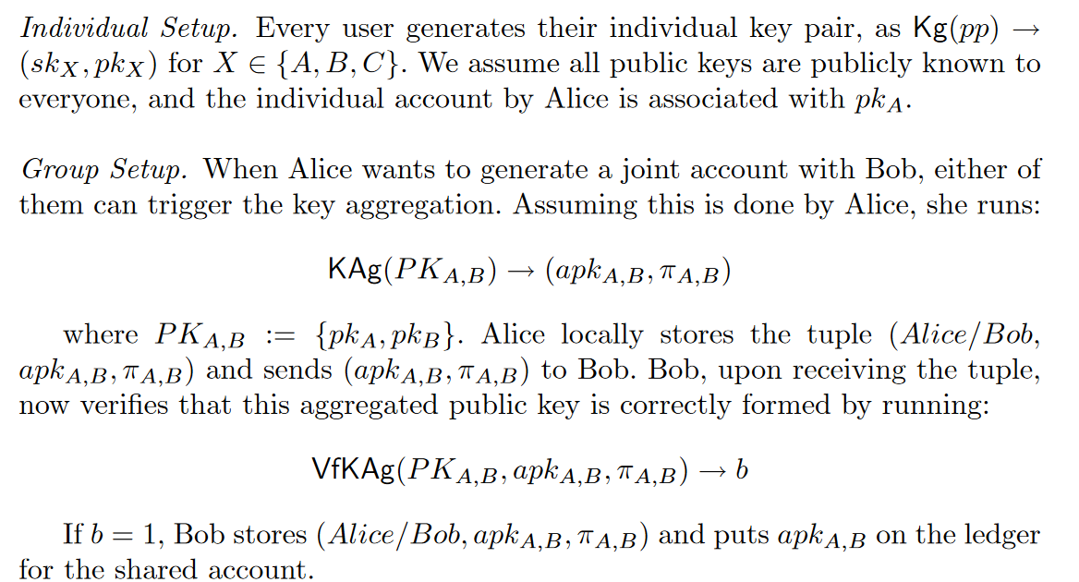
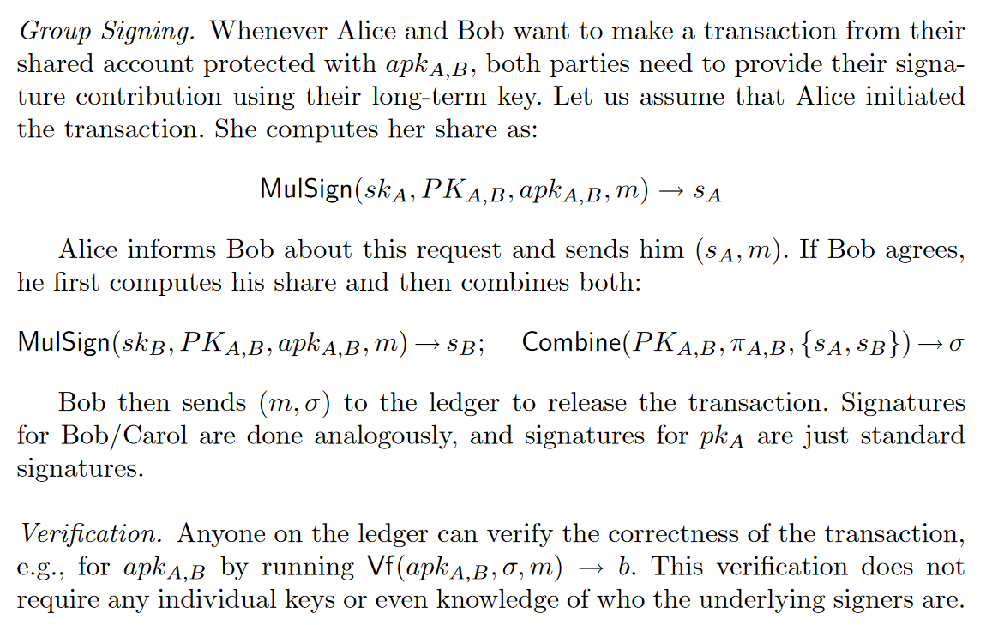
Applications

